Slide 1

Acessibilidade
Profa. Renata Pontin de Mattos Fortes

Slide 2
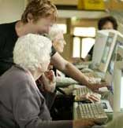
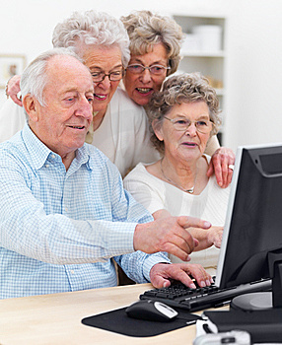








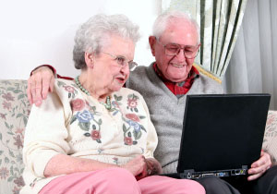
Acessibilidade

Slide 3
Roteiro
Acessibilidade
Acessibilidade na Informática
Inclusão Digital
Design da Interação e Acessibilidade

Slide 4
Acessibilidade - Definição
Quanto um sistema/produto pode ser usado pelo maior número possível de pessoas
Principal propósito: acesso às pessoas com deficiências
http://www.youtube.com/watch?v=T1wG_OoR_5I

Slide 5
Acessibilidade
  tem se tornado um importante aspecto na vida cotidiana, direito do cidadão.
  aos meios para acesso à informação tem ganhado muita atenção.
  na Web, se apresenta como um desafio atualmente.

Slide 6
Acessibilidade
Segundo o decreto Lei nº 5.296/2004, define-se acessibilidade como:
  “Condição para utilização, com segurança e autonomia, total ou assistida, dos espaços, mobiliários e equipamentos urbanos, das edificações, dos serviços de transporte e dos dispositivos, sistemas e meios de comunicação e informação, por pessoa portadora de deficiência ou com mobilidade reduzida”

Slide 7

Acessibilidade na informática

Slide 8
Acessibilidade da informação
Como em outras áreas, acessibilidade também é importante no contexto de informação e tecnologia da informação.
Acessibilidade da informação se refere a [AcessoBrasil, 2005]:
Eliminação de barreiras arquitetônicas;
Disponibilidade de comunicação;
Acesso físico;
Adequação de equipamentos e programas;
Apresentação da informação em formatos alternativos.

Slide 9
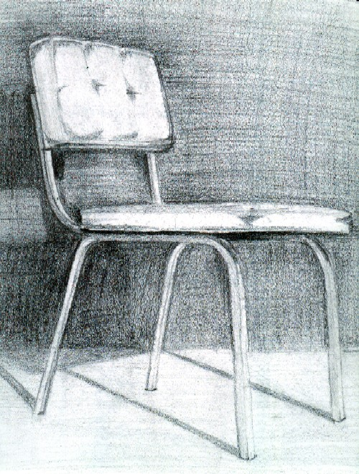
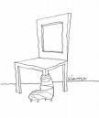
Design Universal
Design Universal corresponde a tecnologia desenvolvida de maneira que seja flexível o suficiente para acomodar as diversas habilidades humanas sem sacrificar a estética, a eficácia, ou o custo.

Slide 10
Características que um usuário pode apresentar
Incapacidade de ver, ouvir ou deslocar-se, ou grande dificuldade - quando não a impossibilidade - de interpretar certos tipos de informação.
Dificuldade visual para ler ou compreender textos.
Incapacidade para usar o teclado ou o mouse, ou não dispor deles.
Insuficiência de quadros, apresentando apenas texto ou dimensões reduzidas, ou uma conexão muito lenta à Internet.
Dificuldade para falar ou compreender, fluentemente, na língua em que o documento foi escrito.

Slide 11
Características que um usuário pode apresentar
6. Ocupação dos olhos, ouvidos ou mãos, por exemplo, ao volante a caminho do emprego, ou no trabalho em ambiente barulhento.
7. Desatualização, pelo uso de navegador com versão muito antiga, ou navegador completamente diferente dos habituais, ou por voz ou sistema operacional menos difundido

Slide 12
Leis sobre acessibilidade
LEI Nº 10.098 - DE 19 DE DEZEMBRO DE 2000
Estabelece normas gerais e critérios básicos para a promoção da acessibilidade das pessoas portadoras de deficiência ou com mobilidade reduzida, e dá outras providências
Art.17. O Poder Público promoverá a eliminação de barreiras na comunicação e estabelecerá mecanismos e alternativas técnicas que tornem acessíveis os sistemas de comunicação e sinalização às pessoas portadoras de deficiência sensorial e com dificuldade de comunicação, para garantir-lhes o direito de acesso à informação, à comunicação, ao trabalho, à educação, ao transporte, à cultura, ao esporte e ao lazer.

Slide 13
Estatísticas e Projeções
De acordo com o Censo de 2000, 14,5% da população brasileira tem algum tipo de deficiência;
A proporção de pessoas com menos de 21 anos com algum tipo de deficiência é de 10%.
A proporção de pessoas mais de 65 anos com algum tipo de deficiência é de 47,3%
Estima-se que em 2030, 20% da população mundial terá idade superior a 65 anos!!!

Slide 14

Estatísticas e Projeções
Segundo IBGE (Instituto Brasileiro de Geografia e Estatística), a população brasileira teve um crescimento relativo de 21,6% nos últimos 10 anos, sendo que o índice de aumento do contingente de pessoas com idade superior a 60 anos foi de 47,8%
O aumento relativo do número de pessoas com idade superior a 80 anos foi de 86,1% no mesmo período.
Crescimento sem precedentes no número de pessoas que, em breve, se tornará idosa e pode-se concluir que a quantidade de pessoas que se encontra na faixa-etária da meia-idade atualmente no Brasil já é bastante grande.

Slide 15
Tecnologia Assistiva
Segundo o WCAG [WCAG, 1999], tecnologia assistiva consiste em hardware ou software projetado para apoiar pessoas com deficiência, em atividades do cotidiano. Exemplos:
Leitor de Tela
Navegador Textual
Navegador com Voz
Ampliador de Tela
Teclado Alternativo
Síntese de Braille
Reconhecedor de Voz
Mouse Adaptado

Slide 16
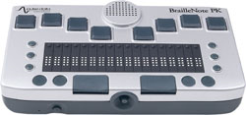
Tecnologia Assistiva
BrailleNote PK – Braille PDA
Fabricante: http://www.pulsedata.com/

Slide 17

Tecnologia Assistiva
Celular para Surdos não alfabetizados
da Brasil Telecom
Traduz textos enviados para o usuário em LIBRAS
(Língua Brasileira de Sinais) utilizando animações em Flash
Fonte: http://www.rybena.org.br

Slide 18
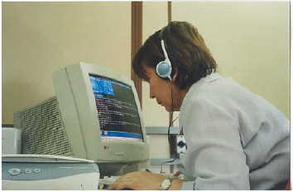
Tecnologia Assistiva
Funcionária da Biblioteca Central da UNICAMP utilizando o sistema operacional DOSVOX [DOSVOX]

Slide 19
Legislação de Acessibilidade
Primeiros países a criar legislação de acessibilidade na Internet:
Estados Unidos da América (http://www.section508.gov)
Canadá (http://www.tbs-sct.gc.ca)‏
Austrália (http://www.hreoc.gov.au)‏
Outros países que possuem legislação de acessibilidade para Internet:
Portugal (http://www.acessibilidade.net)‏
Reino Unido (http://www.drc.org.uk/open4all/law/)‏
Coréia (http://www.iabf.or.kr/ )‏
Japão (http://www.comm.twcu.ac.jp/~nabe/data/JIS-WAI/ )‏

Slide 20
Legislação de Acessibilidade no Brasil
Decreto Lei 5.296/2004:
Conceitua barreiras de comunicação e acesso a informação:
“Qualquer entrave ou obstáculo que dificulte ou impossibilite a expressão ou o recebimento de mensagens por intermédio dos dispositivos, meios ou sistemas de comunicação, sejam ou não de massa, bem como aqueles que dificultem ou impossibilitem acesso à informação”
Todos sites do governo devem se adequar aos requisitos de acessibilidade até Dezembro de 2005.

Slide 21
Especificação de normas de acessibilidade da ABNT
Comitê Brasileiro de Acessibilidade (CB-40), que começou a atuar no ano de 2000;
Comissão de Estudo de Acessibilidade na Comunicação (CE-03) do CB-40 trata o tema da acessibilidade na Web
  (Normas devem ser alinhadas ao WCAG do W3C)‏
Fonte: http://www.abnt.org.br

Slide 22
Legislação Brasileira
E-MAG: modelo de acessibilidade de governo eletrônico possui uma parceria com a ONG Acessibilidade Brasil para a construção e adaptação dos conteúdos governamentais
http://www.governoeletronico.gov.br/acoes-e-projetos/e-MAG

Slide 23
Acessibilidade na Web
“The power of the Web is in its universality. Access by everyone regardless of disability is an essential aspect.” –
Tim Berners-Lee, Diretor do W3C e inventor da Web
“Acessibilidade na Web corresponde a possibilitar que qualquer usuário, utilizando qualquer agente (software ou hardware que recupera e serializa conteúdo web) possa entender e interagir com o conteúdo de um web site
“Acessibilidade incorpora a idéia de que todas as pessoas têm o direito de ser incluídas na sociedade, independente de deficiências, localização geográfica, barreiras de linguagem, ou outro fator” [Thatcher, 2002]

Slide 24

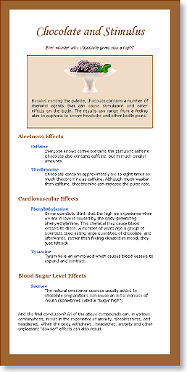

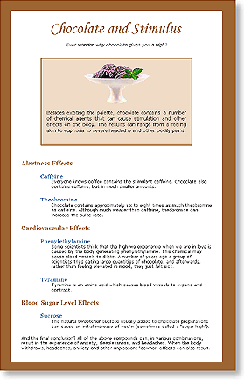


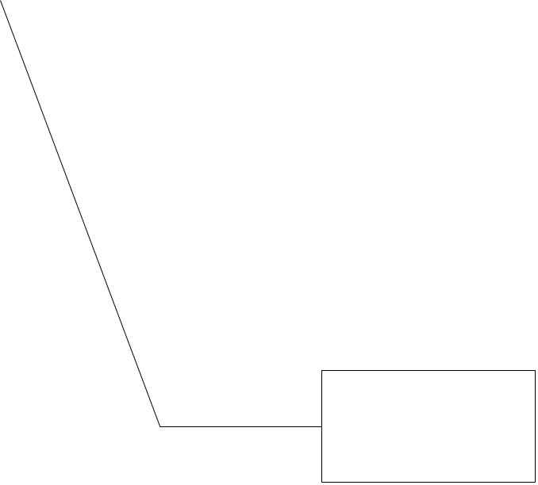


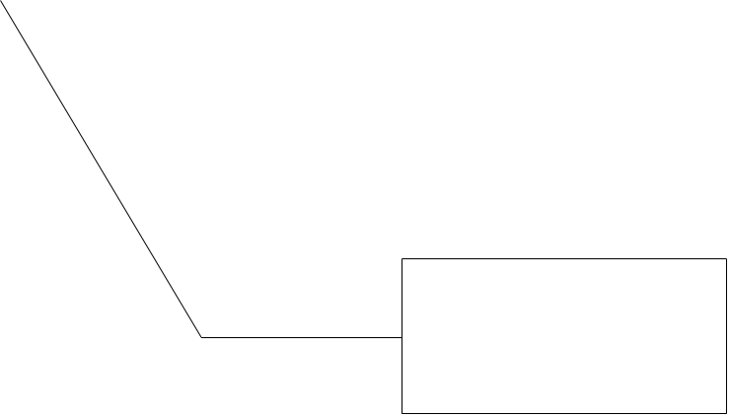
Exemplo
Página Acessível
Página Inacessível
Imagem sem texto alternativo
Imagem com texto alternativo
Figura em branco para forçar layout
DIV’s com CSS
Marcação inválida
Marcação válida
Marcação semântica
(header)‏
Tabela para layout
Disponível em http://www.humanfactors.com/downloads/chocolateaudio.asp

Slide 25
Diretrizes
A definição de diretrizes (guidelines) para a criação de interfaces é bastante utilizada no contexto de interação humano-computador.
A utilização de guidelines consiste em enumerar um conjunto de princípios e de orientações para a solução de problemas conhecidos, e com soluções de reconhecida eficácia.
Os principais documentos que definem diretrizes de acessibilidade são o Section 508 do governo norte-americano, e o WCAG (Web Content Accessibility Guidelines), do W3C.

Slide 26
Diretrizes
O conceito de Nível de Conformidade varia de acordo com a satisfação das diretrizes de acessibilidade.
O WCAG 1.0 define três níveis de conformidade, a saber:
  Nível de conformidade ``A'': atende a todas as recomendações de Prioridade 1;
  Nível de conformidade ``AA'': atende a todas as recomendações de Prioridades 1 e 2;
  Nível de conformidade ``AAA'': atende a todas as recomendações de Prioridades 1, 2 e 3.

Slide 27
Níveis de prioridade para acessibilidade
[Prioridade 1] - Requisito básico para acesso Web.
  têm absolutamente que satisfazer.
  ou seja, usuários ficarão impossibilitados de acessar as informações.
[Prioridade 2] - Remove barreiras para acesso Web.
  devem satisfazer.
  ou seja, usuários terão dificuldades em acessar as informações.
[Prioridade 3] - A satisfação deste tipo de pontos irá melhorar o acesso Web.
  podem satisfazer.
  ou seja, usuários poderão encontrar dificuldades em acessar as informações.

Slide 28
Diretrizes de Acessibilidade
Web Content Accessibility Guidelines (WCAG 2.0) [WCAG, 2006] – Recomendação do W3C (Working Draft)‏
Disponível em http://www.w3c.org/TR/WCAG20
13 Diretrizes divididas em Checkpoints
Princípios
1. O conteúdo deve ser perceptível
2. Os elementos da interface devem ser operáveis
3. Os conteúdos e controles da interface devem ser de fácil entendimento
4. O conteúdo deve ser suficientemente robusto para funcionar com tecnologias atuais e outras tecnologias vindouras (inclusive tecnologia assistiva)‏

Slide 29
Como garantir acessibilidade
Cegueira
TAB:
  Navegação somente em links ao invés de ler todas as palavras que estão na página.
  Rápida noção do conteúdo da página.
LEITOR DE TELA:
  Software que lê o texto que está na tela do microcomputador.
  Saída desta informação através de um sintetizador de voz ou um display braille.

Slide 30
Como garantir acessibilidade
Cegueira
NAVEGADOR TEXTUAL:
  As imagens não são carregadas.
  Pode ser usado com o leitor de tela por pessoas cegas e também por pessoas que acessam a internet com conexão lenta.
NAVEGADOR POR VOZ
  Permite a navegação orientada pela voz.

Slide 31
Como garantir acessibilidade
Baixa visão
MONITORES GRANDES:
  Aumentam o tamanho das fontes e imagens.
COMBINAÇÕES DE CORES:
  Combinações específicas de cores para texto e fundo.
AMPLIADOR DE TELA:
  software que amplia o conteúdo da página para facilitar a leitura.

Slide 32
Como garantir acessibilidade
Daltonismo
O daltonismo refere–se à falta de percepção a certas cores.
Uma das formas mais comuns do daltonismo inclui a dificuldade de distinguir entre as cores vermelha e verde, ou amarelo e azul. Algumas vezes o daltonismo resulta em não perceber as cores.
COMBINAÇÃO DE CORES:
  Combinações específicas de cores para texto e fundo.

Slide 33
Como garantir acessibilidade
Deficiência auditiva
LEGENDAS:
  Auxiliam no entendimento do conteúdo do áudio.
IMAGENS SUPLEMENTARES:
  Ajudam a entender o contexto do conteúdo.
AJUSTES NO VOLUME DO ÁUDIO:
  Usuários com deficiência parcial.

Slide 34
Como garantir acessibilidade
Deficiência física
Pode envolver fraqueza, limitação no controle muscular, limitações de sensação, problemas nas juntas ou perda de membros. Algumas pessoas podem sentir dor, impossibilitando o movimento.
MOUSE ESPECIAL:
  um dispositivo tipo ponteiro fixado na cabeça ou na boca.

Slide 35
Como garantir a acessibilidade
Deficiência física
NAVEGAÇÃO POR VOZ:
TECLADO ALTERNATIVO:
  Dispositivo de hardware ou software.
  Modo alternativo de dispor as teclas como por exemplo, teclado com espaçamentos maiores ou menores entre as teclas.
  Podem também possuir travas que permitem a pressão de uma tecla por vez.

Slide 36
Como garantir acessibilidade
Deficiência mental
As pessoas com deficiência mental podem apresentar dificuldades em processar a linguagem escrita ou oral; focar uma informação ou entender informações complexas.
Necessitam de diferentes modalidades ao mesmo tempo.

Slide 37
Como garantir acessibilidade
Deficiência mental
EXEMPLOS:
  Quem possui dificuldade na leitura pode usar um leitor de tela com sintetizador de voz para facilitar a compreensão do conteúdo da página.
  Uma pessoa com dificuldade em processar a audição pode ser auxiliado por legendas.
  Outras pessoas precisam desativar animações ou sons a fim de focar o conteúdo da página.

Slide 38
Diretivas de Acessibilidade
Abordam questões de acessibilidade e apresentam soluções.
Centram-se em cenários típicos que podem colocar problemas a usuários com determinadas incapacidades.
Exemplo: usuário não é capaz de ver imagens.
É recomendado um equivalente textual.

Slide 39
Diretivas de Acessibilidade
Abordam dois temas genéricos:
  Assegurar uma transformação harmoniosa.
  Tornar o conteúdo compreensível e navegável.

Slide 40
Temas da concepção para a acessibilidade
Assegurar uma transformação harmoniosa:
    Separar a estrutura da apresentação;
    Incluir texto;
    Criar documentos que cumpram a sua finalidade;
    Criar documentos que não dependam apenas de um tipo de equipamento.
  Diretivas 1 a 11.

Slide 41
Temas da concepção para a acessibilidade
Tornar o conteúdo compreensível e navegável:
    A inclusão de ferramentas de navegação e orientação nas páginas é um fator que potencia a acessibilidade e facilita a utilização.
    Guias gráficos, visão completa da página e informações de orientação.
  Diretivas de 12 a 13.

Slide 42
Diretivas para a acessibilidade
1. Fornecer alternativas equivalentes ao conteúdo sonoro e visual.
2. Não recorrer apenas à cor.
3. Utilizar corretamente anotações e folhas de estilo.
4. Indicar claramente qual a língua utilizada.
5. Criar tabelas passíveis de transformação harmoniosa.
6. Assegurar que as páginas dotadas de novas tecnologias sejam transformadas harmoniosamente.
7. Assegurar o controlo do utilizador sobre as alterações temporais do conteúdo.

Slide 43
Diretivas para a acessibilidade
8. Assegurar a acessibilidade directa de interfaces do utilizador integradas.
9. Pautar a concepção pela independência face a dispositivos.
10. Utilizar soluções de transição.
11. Utilizar as tecnologias e as diretivas do W3C.
12. Fornecer contexto e orientações.
13. Fornecer mecanismos de navegação claros.
14. Assegurar a clareza e a simplicidade dos documentos.

Slide 44
Avaliação da acessibilidade
Feita por meio de ferramentas automáticas e da revisão direta.
Os métodos automáticos são geralmente rápidos, mas não são capazes de identificar todas as vertentes da acessibilidade.
A avaliação humana pode ajudar a garantir a clareza da linguagem e a facilidade da navegação.

Slide 45
Avaliação de Acessibilidade
Objetivo: Encontrar barreiras de acessibilidade em páginas Web
Métodos:
  Avaliação Preliminar
  Avaliação de Conformidade

Slide 46
Avaliação Automática de Acessibilidade
Ferramentas automáticas podem verificar problemas de acessibilidade de forma automática
Exemplos:
  daSilva (http://www.acessobrasil.org.br)‏
  WebXACT (http://www.webxact.watchfire.com)‏
  LIFT (http://www.usablenet.com)‏
  WAVE (http://wave.webaim.org)‏

Slide 47
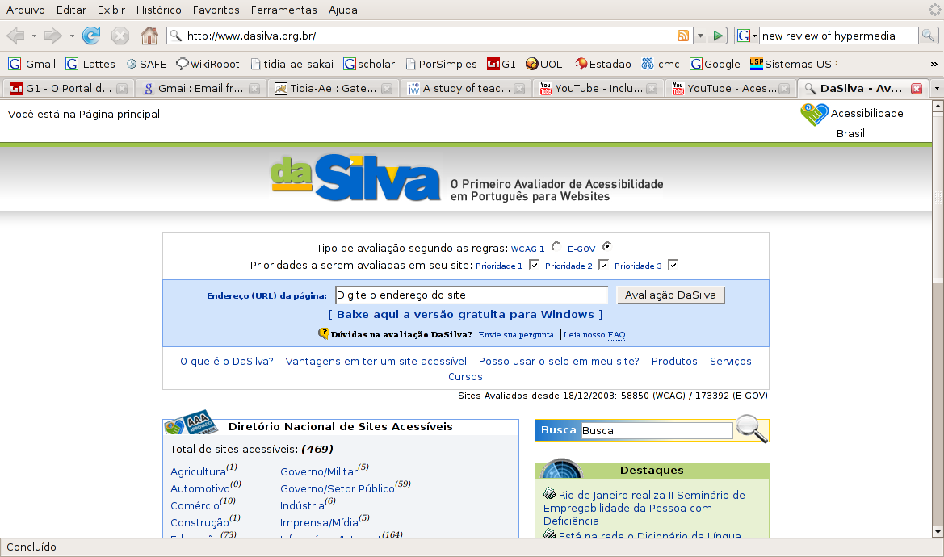
http://www.dasilva.org.br/

Slide 48
Custo da Acessibilidade na WEB
2% custo total
É mais caro adaptar um site
Acessibilidade na WEB:
  Idosos
  Pessoas Portadoras de Deficiência

Slide 49
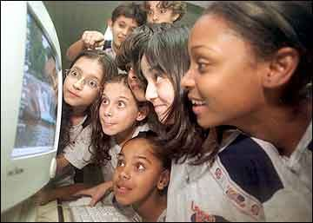
Inclusão Digital

Slide 50
Inclusão Digital - Definição
Democratizar acesso a tecnologia da informação
Enfoque principal: acesso a pessoas de baixa renda
Busca ampliar a acessibilidade

Slide 51
Inclusão Social – Inclusão Digital – Acessibilidade
Inclusão Social
Inclusão Digital
Acessibilidade

Slide 52
Inclusão Digital - Legislação
Lei Federal 10.098/00 – Capítulo VII
“Da Acessibilidade nos sistemas de comunicação e sinalização”
Decreto Federal 5296/04 – Capítulo VI
“Do Acesso à Informação e Comunicação”

Slide 53
Inclusão Digital – Legislação
Decreto de 29.10.2003 – Institui Comitês Técnicos do Comitê Executivo do Governo Eletrônico

Slide 54
Inclusão Digital - Projetos
Portal Inclusão Digital (governo federal) www.inclusaodigital.gov.br

Slide 55

Acessa SP
Coordenado pela Secretaria de Gestão Pública de São Paulo
Espaços públicos com computadores e acesso a internet
Parceria com a Escola do Futuro da USP
http://www.acessasp.sp.gov.br

Slide 56

Casa Brasil
Grande Parceria de Ministérios e empresas estatais.
Espaços multifuncionais: telecentro + dois módulos (estúdio multimídia, auditório,etc)‏
Áreas de baixo IDH
45 unidades e 50 mil pessoas atendidas
http://www.casabrasil.gov.br

Slide 57
Tarefas:
Elabore um Resumo das diretrizes de acessibilidade (WCAG, E-MAG)‏
  Como voce as relaciona com os princípios de Usabilidade?
Utilize uma das ferramentas de avaliação de acessibilidade para avaliar 3 sites na web que voce ache populares e apresente os resultados da avaliação automática
  Defina quais as ações corretivas que voce priorizaria para melhorar este site. Como ficaria a usabilidade?

Slide 58
fim.

